Slide 1
예외 처리
https://velog.io/@imcool2551/Spring-%EC%98%88%EC%99%B8%EC%B2%98%EB%A6%AC

Slide 2
예외 처리
순수 서블릿 컨테이너의 예외처리
서블릿은 두 가지 방식으로 예외 처리를 지원
Exception (예외)
response.sendError(HTTP 상태 코드, 오류 메시지)
Thread Per Request
웹 애플리케이션은 사용자 요청별로 별도의 쓰레드를 할당, 서블릿 컨테이너 안에서 실행
애플리케이션에서 예외가 발생했는데, 어디에서 try ~catch로 예외를 처리하면 문제가 없음
만약 애플리케이션에서 예외를 잡지 못하면 날 호출한 곳으로 계속 던져지며, 결국 서블릿 밖으로 예외가 전달된다면?
결국 WAS(톰캣) 까지 예외가 전파
WAS(예외 전파) <- 필터 <- 서블릿 <- 인터셉터 <- 컨트롤러(예외 발생)

Slide 3
Exception
application.yml
스프링 부트가 제공하는 기본 예외 페이지 기능 off
server.error.whitelabel.enabled=false
필터나 인터셉터 기능 off
server: servlet: session: tracking-modes: cookie timeout: 60 error: whitelabel: enabled: false
//@Configuration public class WebConfig implements WebMvcConfigurer{

Slide 4
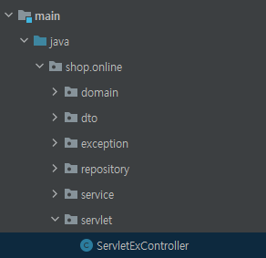
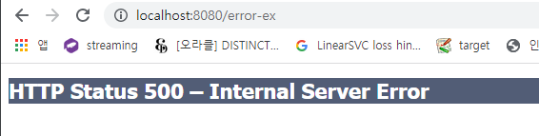
Exception
ServletExController
java.shop.online.servlet 패키지 안에
Exception이 발생하면 서버 내부에서 처리할 수 없는 오류가 발생한 것으로 생각해서 HTTP 상태 코드 500을 반환
@Slf4j
@Controller
public class ServletExController {
@GetMapping("/error-ex")
public void errorEx(){
throw new RuntimeException("예외 발생!");
}
}
catch하지 않음

Slide 5
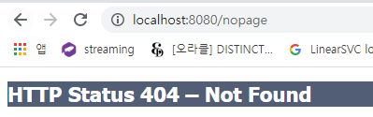
Exception
ServletExController
없는 페이지 호출할 경우
톰켓이 기본으로 제공하는 404 오류 페이지

Slide 6
Exception
response.sendError
오류가 발생하면 sendError 메서드를 호출하여 서블릿 컨테이너에게 오류가 발생했다는 것을 전달
sendError(HTTP 상태 코드)
sendError(HTTP 상태 코드, 오류 메시지)
@GetMapping("/error-404") public void error404(HttpServletResponse response) throws IOException { response.sendError(404, "404 오류!"); //메시지 표시는 추가 설정이 필요함 } @GetMapping("/error-500") public void error500(HttpServletResponse response) throws IOException { response.sendError(500); }
WAS(sendError 호출 기록 확인) <- 필터 <- 서블릿 <- 인터셉터 <- 컨트롤러(response.sendError())
WAS는 응답 전에 sendError 호출 여부를 확인하고 만약 호출되었다면 해당 오류 페이지로 응답

Slide 7

오류 화면
서블릿이 제공하는 오류 화면
서블릿 컨테이너가 제공하는 기본 예외 처리 화면은 사용자 친화적이지 않음
서블릿은 1) Exception 이 발생하거나 2) response.sendError 가 호출되었을 때 해당 오류 처리 기능을 제공
@Component public class WebServerCustomizer implements WebServerFactoryCustomizer<ConfigurableWebServerFactory> { @Override public void customize(ConfigurableWebServerFactory factory) { ErrorPage errorPage404 = new ErrorPage(HttpStatus.NOT_FOUND,"/error-page/404"); ErrorPage errorPage500 = new ErrorPage(HttpStatus.INTERNAL_SERVER_ERROR,"/error-page/500"); ErrorPage errorPageEx = new ErrorPage(RuntimeException.class,"/error-page/500"); factory.addErrorPages(errorPage404,errorPage500,errorPageEx); } }

Slide 8
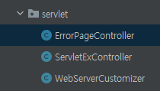
오류 화면
서블릿이 제공하는 오류 화면
ErrorPageController
@Slf4j @Controller public class ErrorPageController { @RequestMapping("/error-page/404") public String errorPage404(HttpServletRequest request, HttpServletResponse response){ log.info("errorPage 404"); return "error-page/404"; } @RequestMapping("/error-page/500") public String errorPage500(HttpServletRequest request, HttpServletResponse response){ log.info("errorPage 500"); return "error-page/500"; } }

Slide 9
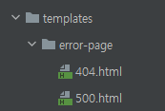
오류 화면
서블릿이 제공하는 오류 화면
사용자에게 보여줄 에러페이지(html)
<!DOCTYPE html>
<body>
<h2>404 오류 화면</h2>
<h2>해당 페이지가 없습니다.</h2>
</body>
</html>
<!DOCTYPE html>
<body>
<h2>500 오류 화면</h2>
<h2>일시적인 서버에러입니다.</h2>
</body>
</html>

Slide 10
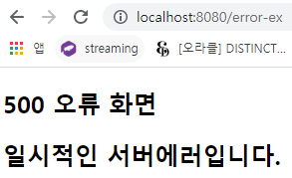
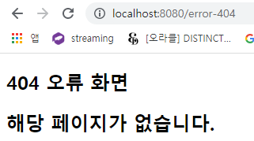
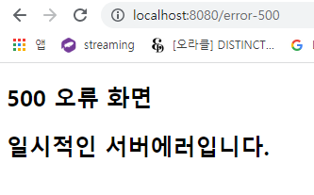
오류 화면
서블릿이 제공하는 오류 화면
사용자에게 보여줄 에러페이지(html)

Slide 11
오류 화면
오류 페이지 작동 원리
예외 발생과 오류 페이지 요청 흐름
WAS는 오류 페이지 출력을 위해 재요청
Redirect는 아니며 서버 내부에서 호출되므로 클라이언트는 인지하지 못함
WAS(예외 전파) <- 필터 <- 서블릿 <- 인터셉터 <- 컨트롤러(예외 발생)
WAS('/error-page/500' 다시 요청) -> 필터 -> 서블릿 -> 인터셉터 -> 컨트롤러('/error-page/500') -> View

Slide 12
오류 화면
WAS는 오류 페이지를 요청할 때 HttpServletRequest 객체에 오류에 대한 정보를 추가
javax.servlet.error.exception: 예외
javax.servlet.error.exception_type: 예외 타입
javax.servlet.error.message: 오류 메시지
javax.servlet.error.request_uri: 클라이언트 요청 URI
javax.servlet.error.servlet_name: 오류가 발생한 서블릿 이름
javax.servlet.error.status_code: HTTP 상태 코드
ErrorPageController
private void printErrorInfo(HttpServletRequest request){
log.info("ERROR_EXCEPTION: {}", request.getAttribute(RequestDispatcher.ERROR_EXCEPTION));
log.info("ERROR_EXCEPTION_TYPE: {}", request.getAttribute(RequestDispatcher.ERROR_EXCEPTION_TYPE));
log.info("ERROR_MESSAGE: {}", request.getAttribute(RequestDispatcher.ERROR_MESSAGE));
log.info("ERROR_REQUEST_URI: {}", request.getAttribute(RequestDispatcher.ERROR_REQUEST_URI));
log.info("ERROR_SERVLET_NAME: {}", request.getAttribute(RequestDispatcher.ERROR_SERVLET_NAME));
log.info("ERROR_STATUS_CODE: {}", request.getAttribute(RequestDispatcher.ERROR_STATUS_CODE));
log.info("dispatchType: {}", request.getDispatcherType());
}
errorPage404와 errorPage500 핸들러에 적용
printErrorInfo(request);

Slide 13
서블릿 예외 처리와 필터
예외 발생과 오류 페이지 요청 흐름
필터, 서블릿, 인터셉터가 중복(두 번) 호출될 수 있음
사용자 요청으로 인증 필터나, 인터셉터에서 로그인 처리가 완료되었음에도 서버 내부에서 오류 페이지 호출을 할 경우 또 다시 호출 됨(비효율적)
결론
서블릿은 클라이언트로 발생한 요청과 예외 처리를 위해 내부적으로 호출된 요청을 구분할 수 있어야 함
→ DispatcherType 사용
WAS(예외 전파) <- 필터 <- 서블릿 <- 인터셉터 <- 컨트롤러(예외 발생)
WAS('/error-page/500' 다시 요청) -> 필터 -> 서블릿 -> 인터셉터 -> 컨트롤러('/error-page/500') -> View

Slide 14
서블릿 예외 처리와 필터
DispatcherType
필터의 경우 dispatcherTypes 라는 옵션 제공
요청의 종류
REQUEST: 클라이언트 요청
ERROR: 오류 요청
FORWARD: 서블릿에서 다른 서블릿/JSP를 호출
INCLUDE: 서블릿에서 다른 서블릿/JSP의 결과를 포함
ASYNC: 서블릿 비동기 호출
REQUEST와 ERROR 를 통해 클라이언트 요청과 서버 내부 요청을 구분
public enum DispatcherType { FORWARD, INCLUDE, REQUEST, ASYNC, ERROR }

Slide 15
서블릿 예외 처리와 필터
DispatcherType
LogFiter수정
WebConfig수정
try{ log.info("REQUEST[{}{}{}]", uuid, request.getDispatcherType(),requestURI); // 필터가 있으면 다음 필터가 계속해서 호출되고, 없으면 서블릿이 호출됨 chain.doFilter(request,response); }catch (Exception e){
@Bean public FilterRegistrationBean logFilter(){ FilterRegistrationBean<Filter> filterRegistrationBean = new FilterRegistrationBean<>(); filterRegistrationBean.setFilter(new LogFilter()); filterRegistrationBean.setOrder(1); filterRegistrationBean.addUrlPatterns("/*"); filterRegistrationBean.setDispatcherTypes(DispatcherType.REQUEST,DispatcherType.ERROR); return filterRegistrationBean; }
setDispatcherTypes에 Default는 REQUEST

Slide 16
서블릿 예외 처리와 필터
DispatcherType
WebConfig를 configuration으로 사용하되, 나머지 필터나 인터셉터는 잠시 중지
@Configuration public class WebConfig implements WebMvcConfigurer{
addInterceptor 전체 주석 처리 public void addInterceptors(InterceptorRegistry registry) {
//@Bean public FilterRegistrationBean loginCheckFilter(){

Slide 17
서블릿 예외 처리와 필터
인터셉터(스프링이 제공해주는 기능)
필터의 경우, 적용할 DispatcherType 을 등록할 때 설정을 통해 중복 호출을 막을 수 있음
인터셉터는 스프링이 제공하는 기능이라 서블릿의 DispatcherType 과는 무관하게 항상 호출
인터셉터는 등록시 중복 호출이 일어나지 않도록 URL 패턴을 지정
@Override public boolean preHandle(HttpServletRequest request, HttpServletResponse response, Object handler) throws Exception { … log.info("[{}{}{}{}]",uuid, request.getDispatcherType(), requestURI, handler); return true; }
LogInterceptor
@Override public void addInterceptors(InterceptorRegistry registry) { registry.addInterceptor(new LogInterceptor()) .order(1) .addPathPatterns("/**") .excludePathPatterns("/css/**","/*.ico","/error","/error-page/**"); // registry.addInterceptor(new LoginCheckInterceptor()) // .order(2) // .addPathPatterns("/**") // .excludePathPatterns("/","/members/new","/login", // "/logout","/css/**","/*.ico","/error"); }
WebConfig

Slide 18
서블릿 예외 처리와 필터
excludePathPetterns()
excludePathPetterns() 에 에러 페이지에 매핑된 경로들(/error-page/**)을 지정해주면 해당 경로들에 대해 인터셉터가 호출되지 않음
/error-ex 오류 요청
필터는 DispatchType으로 중복 호출 제거
인터셉터는 경로 정보로 중복 호출 제거
전체 과정
WAS(클라이언트 요청, dispatchType=REQUEST) -> 필터 -> 서블릿 -> 인터셉터 -> 컨트롤러
WAS(예외 전파) <- 필터 <- 서블릿 <- 인터셉터 <- 컨트롤러(예외 발생)
예외/오류에 매핑된 오류 페이지 경로 확인
WAS(/error-page/500, dispatchType=ERROR) -> 필터(x) -> 서블릿 -> 인터셉터(x) -> 컨트롤러 -> View

Slide 19
MVC 예외처리 with 스프링 부트
위에서 정의한 것
WebServerCustomizer
ErrorPageController
스프링 부트가 제공하는 것
ErrorPage를 자동 등록(WebServerCustomizer 대체)
이때 "/error" 라는 경로로 기본 오류 페이지를 설정
서블릿 밖으로 예외가 발생하거나, response.sendError 가 호출되면 모든 오류는 "/error"를 호출
BasicErrorController라는 스프링 컨트롤러를 자동으로 등록(ErrorPageController 대체)
ErrorPage 에서 등록한 "/error"를 매핑해서 처리하는 컨트롤러

Slide 20
MVC 예외처리 with 스프링 부트
결국, 개발자는 오류 페이지만 등록
예외 발생
"/error" 경로를 호출
BasicErrorController가 이 경로를 받음
@Controller @RequestMapping("${server.error.path:${error.path:/error}}") public class BasicErrorController extends AbstractErrorController {
적절한 view를 순차적으로 찾음
resources/templates/error를 가장 먼저 찾음

Slide 21
MVC 예외처리 with 스프링 부트
뷰 선택 우선순위
뷰 템플릿
resources/templates/error/500.html
resources/templates/error/5xx.html
정적 리소스( static , public )
resources/static/error/400.html
resources/static/error/404.html
resources/static/error/4xx.html
적용 대상이 없을 때 뷰 이름( error )
resources/templates/error.html
동적인 view가 정적인 view보다 우선 순위가 높음
자세한 view가 덜 자세한 view보다 우선 순위가 높음
4xx는 400대 Http status코드를 모두 받음

Slide 22
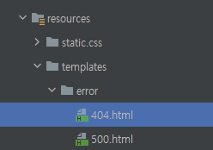
MVC 예외처리 with 스프링 부트
부트의 도움을 받기 위해 WebServerCustomizer의 @Component를 주석 처리
<!DOCTYPE html>
<body>
<h2>[ERROR]404 오류 화면</h2>
<h2>해당 페이지가 없습니다.</h2>
</body>
</html>
<!DOCTYPE html>
<body>
<h2>[ERROR]500 오류 화면</h2>
<h2>일시적인 서버에러입니다.</h2>
</body>
</html>

Slide 23
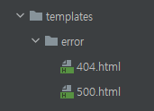
MVC 예외처리 with 스프링 부트
우리가 할 일 정리
@GetMapping("/error-ex") public void errorEx(){ throw new RuntimeException("예외 발생!"); } @GetMapping("/error-404") public void error404(HttpServletResponse response) throws IOException { response.sendError(404, "404 오류!"); } @GetMapping("/error-500") public void error500(HttpServletResponse response) throws IOException { response.sendError(500); }
1. 컨트롤러에서 예외가 발생할 경우
Exception을 던지거나 response.sendError호출
2. 적절한 view 생성

Slide 24
MVC 예외처리 with 스프링 부트
BasicErrorController가 제공하는 정보 활용
timestamp: Fri Feb 05 00:00:00 KST 2021
status: 400
error: Bad Request
exception: org.springframework.validation.BindException
trace: 예외 trace
message: Validation failed for object='data'. Error count: 1
errors: Errors(BindingResult)
path: 클라이언트 요청 경로 (/hello)
이러한 정보는 보안상 고객에게 노출하지 않는 편이 좋음
위 정보를 model객체에 포함 할지 선택할 수 있는데, default로 모두 담지 않는 것으로 설정되어 있음

Slide 25
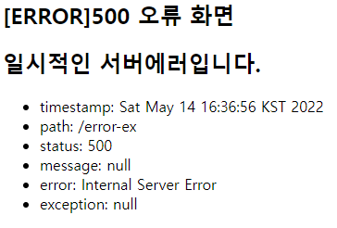
MVC 예외처리 with 스프링 부트
500.html 수정
<!DOCTYPE html>
<html lang="ko" xmlns:th="http://www.thymeleaf.org">
<body>
<h2>[ERROR]500 오류 화면</h2>
<h2>일시적인 서버에러입니다.</h2>
<ul>
<li th:text="|timestamp: ${timestamp}|"></li>
<li th:text="|path: ${path}|"></li>
<li th:text="|status: ${status}|"></li>
<li th:text="|message: ${message}|"></li>
<li th:text="|error: ${error}|"></li>
<li th:text="|exception: ${exception}|"></li>
</ul>
</body>
</html>
중요한 정보는 생략됨

Slide 26
MVC 예외처리 with 스프링 부트
보안상 숨겨진 model정보를 화면에 뿌리고 싶을 경우 application.yml 수정
server.error.include-exception=false : exception 포함 여부( true , false )
server.error.include-message=never : message 포함 여부
server.error.include-stacktrace=never : trace 포함 여부
server.error.include-binding-errors=never : errors 포함 여부
never: 사용하지 않음
always: 항상 사용
on_param: 파라미터가 있을경우 사용
server: servlet: session: tracking-modes: cookie timeout: 60 error: whitelabel: enabled: false include-exception: true include-message: always
단, 사용자에게 굳이 보여줄 필요가 없으며
서버 내부적으로만 관리

